Slide 1
近期工作
李海南
2021.03.09
北京航空航天大学计算机学院
软件开发环境国家重点实验室

Slide 2
档案馆项目
采用目标检测方法
周四去档案馆
目前在配置离线环境

Slide 3
下一步的研究工作
类别不平衡
重新构建类别不平衡的数据集
从我们的数据集和开源的SIXray上选取
选取符合逻辑的几个类（例如充电宝（多）、化妆品（一般）、枪支（少））
设计针对X光类别不平衡的模型
目前模型处于调研阶段
经典视觉场景下的小目标检测
数据集：COCO数据集
小目标检测不适用于X光安检场景：
1. 同一类物体大小相同（硬取不同，无意义）
2. 在不同类物体进行实验，无法排除类别本身的干扰

Slide 4
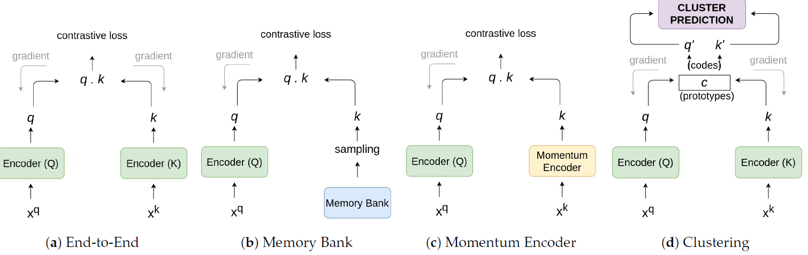
自监督
Pretext-task
rotation
patch location
color
…
Contrastive learning
Notes:
端到端的架构存在的问题：负样本的数量受限于当前批的批处理的大小，而批处理的大小受限于GPU的memory size，这影响了对比学习的可伸缩性。另外，大的batch_size会带来严重的小批次优化问题并且需要更加有效的优化策略。
Memory Bank在训练期间保持记忆库是一项复杂的任务。这种方法的潜在缺点之一是，更新内存中的表示在计算上可能非常昂贵，因为特征在几次传递后很快就会过时。
Momentum Encoder这种方法相较于memory bank，只是用一个固定大小的队列代替了包含全体数据的memory bank。优点是它不需要训练两个独立的模型。此外，没有必要维护一个计算和内存效率低下的内存银行。
这里的目标不仅是让一对样本彼此接近，而且还要确保所有其他相似的特征形成集群。例如，在图像的嵌入空间中，猫的特征应该接近狗的特征(因为它们都是动物)，但应该远离房子的特征(因为它们都是不同的)。

Slide 5
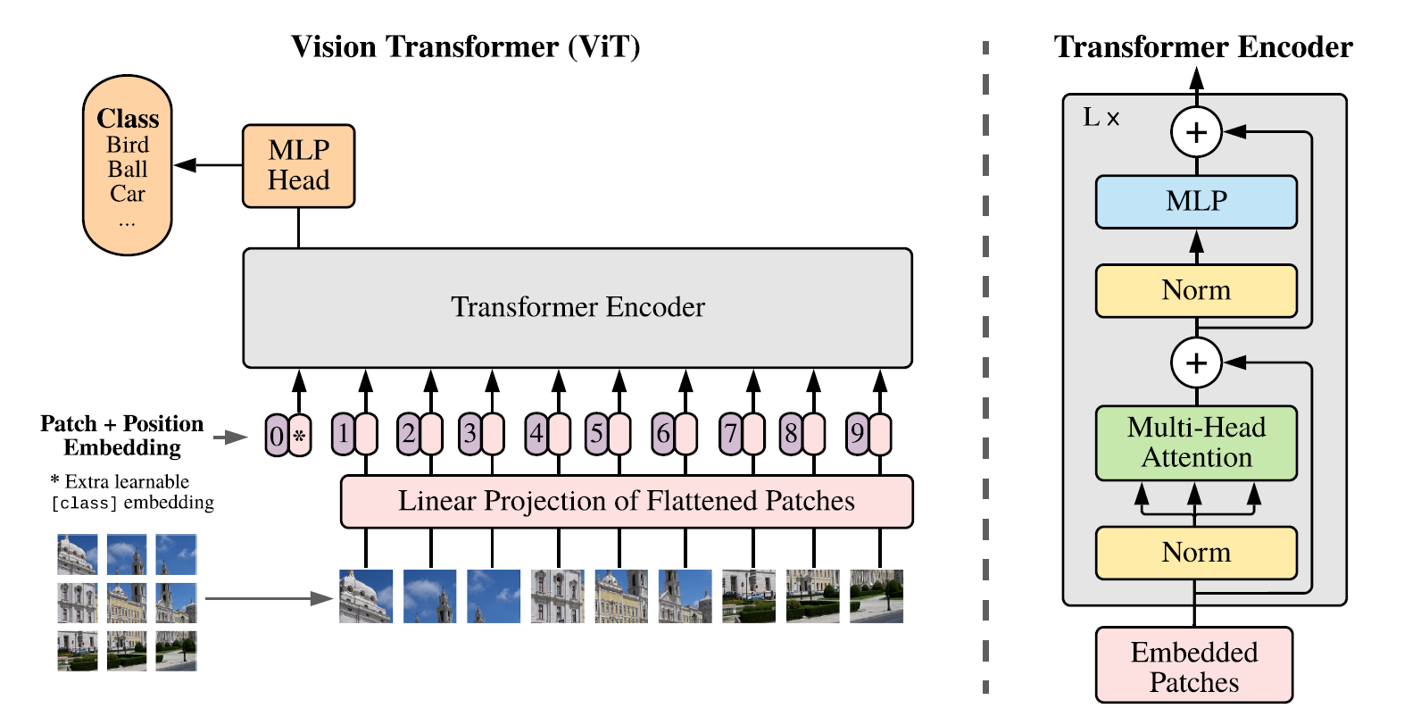
Transformer
An Image Is Worth 16X16 Words: Transformers for Image Recognition at Scale
ICLR 2021 Oral
Notes:
使用NLP领域的Transformer方法代替CNN，文中通过将图片切片后排序来模拟NLP中的有序数据。
在中等规模的数据集上（例如ImageNet），transformer模型的表现不如ResNets；而当数据集的规模扩大，transformer模型的效果接近或者超过了目前的一些SOTA结果。
可结合自监督来做

Slide 6
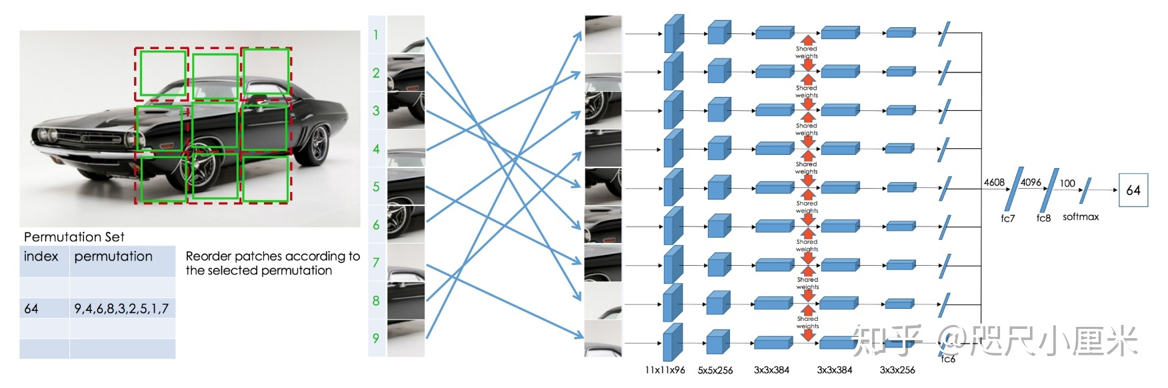
Jigsaw Puzzle

Slide 7
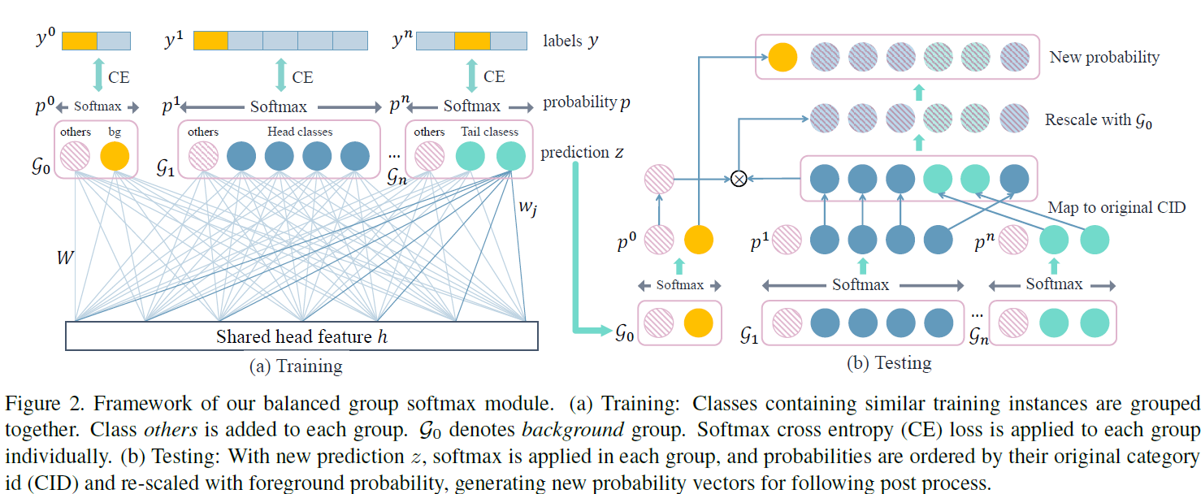
Long-tail问题
Overcoming Classifier Imbalance for Long-Tail Object Detection With Balanced Group
CVPR 2020
Notes:
本文把样本数量级相近的类别组成组，每个组采用独立的softmax分类器，来避免head类对tail类的权重抑制。

Slide 8
目标检测
基础架构
YOLOv5
SSD
Fast RCNN
Faster RCNN
…
Notes:
架构选择，我觉得单阶段的检测框架更好，训练时间短，需要的显存更小，结构较为简单，易于修改。

